Slide 1
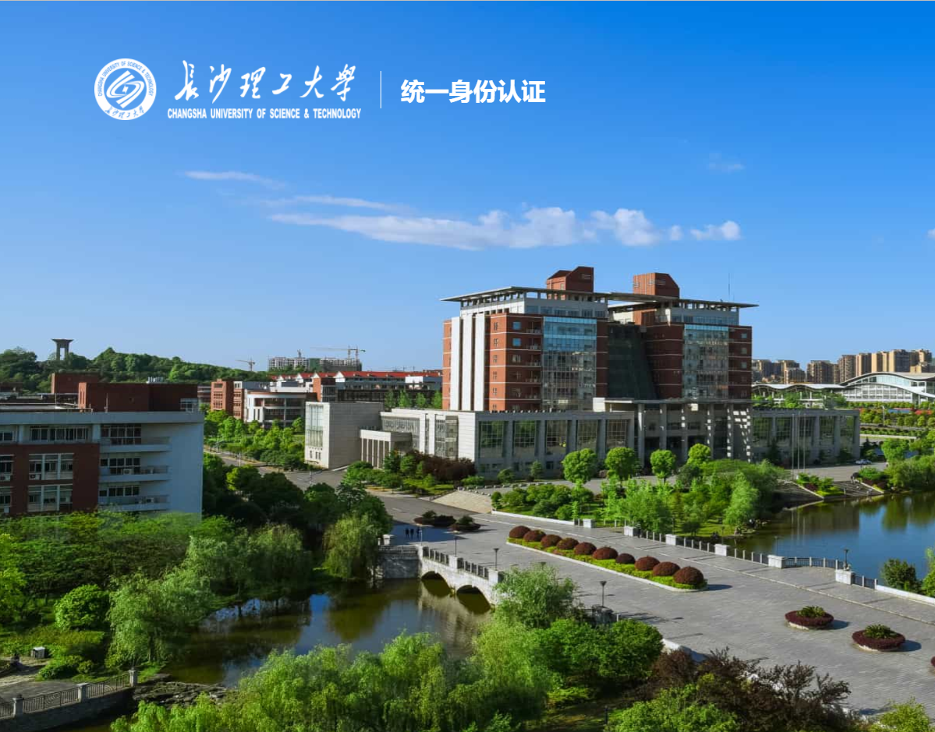




课程：水力学
试讲人员：王孟飞
Notes:
各位评委老师，大家好。我是今天的试讲人王孟飞，今天试讲的科目是《水力学》，下面，我将正式开始今天的课程。

Slide 2



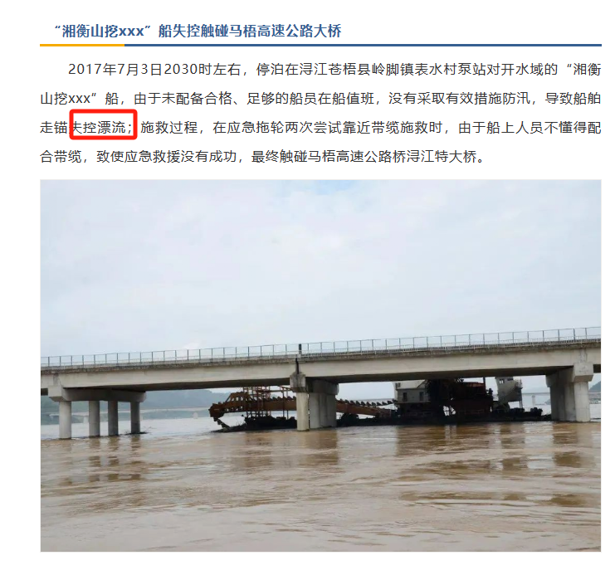
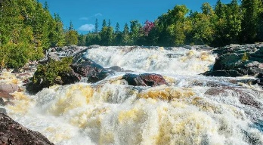
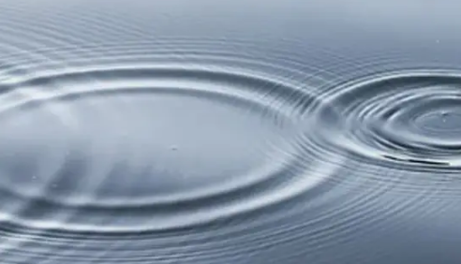
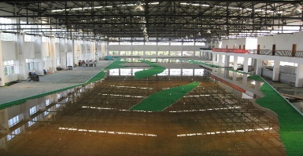
课程章节：明渠水流的流态及其判别
1 绪论
1.1 研究背景及意义
上节回顾
回顾明渠水流的基本特性：恒定流与非恒定流、均匀流与非均匀流
现象导入与工程背景
认识流态对航行与工程安全的影响
理解干扰微波与水流流动的本质关系
缓流与急流的定性判别
掌握微波波速计算与弗劳德数Fr计算
理论推导与定量判别
了解弗劳德数力学意义及在水工物理模型中的应用
物理意义与工程应用
1
Notes:
同学们好，今天咱们要讲的是《明渠水流的流态及其判别》。在讲之前咱们先来回顾一下上节课讲的内容，首先请同学们回顾一下上节课讲的两个概念，什么是恒定流与非恒定流，什么是均匀流和非均匀流。这位同学你来回答一下。*************很好。这节课咱们来学习一下关于流态的新知识，这节课咱们要掌握以下知识点：认识流态的影响，理解微波与流动的关系，掌握微波波速计算与弗劳德数Fr计算，了解弗劳德数力学意义及应用

Slide 3
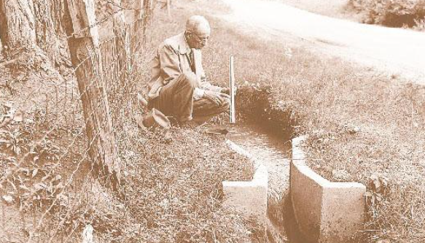
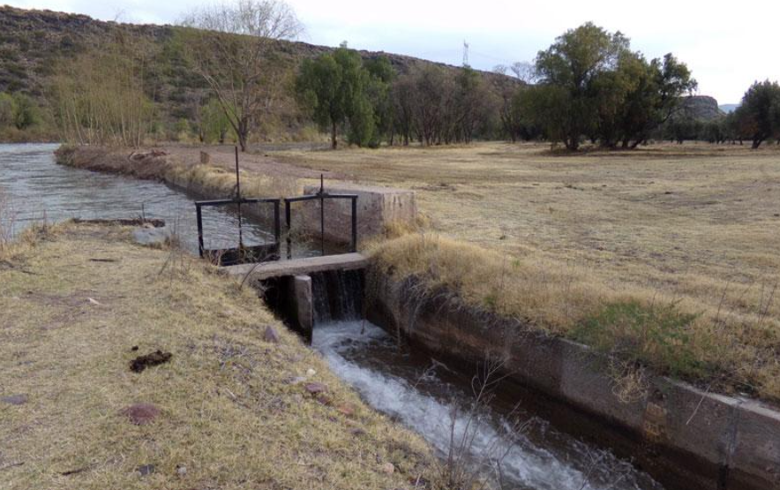
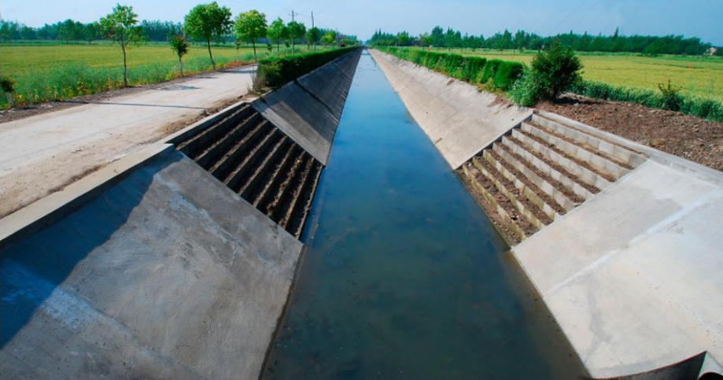
现象导入与工程背景
1 绪论
1.1 研究背景及意义
“如果我在下游扔一块石头，上游的水面会不会知道？”
1.水渠如何设计？
2.水工建筑物建在哪里？
3.水位如何控制？
2
Notes:
同学们，首先我想先请大家思考一个有趣的问题：“如果我在一条河流的下游扔下一块石头，上游的水面会不会‘知道’？” 换句话说，下游的干扰能不能向上传递，影响上游的流动或者水位？[稍作停顿，留给学生思考时间]
刚才的呢个问题也是古代一位水利工程师的思考。这个问题不仅是个有趣的物理现象，更是我们实际工程中必须要回答的问题。比如，我们要修一条水渠，下游的建筑物是否会影响上游的水位？影响上游水位多大？这样一来水渠的深度如何确定？这些工程问题的核心，都指向了我们今天的主角——明渠水流的流态。

Slide 4


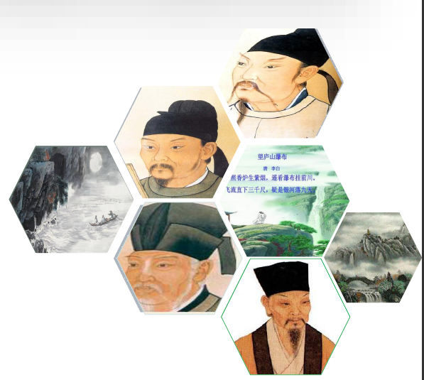
现象导入与工程背景
1 绪论
1.1 研究背景及意义
唐.骆宾王《咏鹅》
缓
白毛浮绿水，红掌拨清波
唐.李白《望庐山瀑布》
急
飞流直下三千尺，疑是银河落九天
唐.杜甫《秋兴八首.其一》
急
江间波浪兼天涌，塞上风云接地阴
宋.苏轼《念奴娇.赤壁怀古》
急
乱石穿空，惊涛拍岸，卷起千堆雪
3
Notes:
谈到流态问题，古人虽然没有系统的水力学理论，但他们早就敏锐地观察到了不同的水流流态，并写进了脍炙人口的诗词里。下面我想请各位同学看一下这几句诗词，描述的是缓流还是激流？比如骆宾王的“白毛浮绿水，红掌拨清波”，则是水流平缓、宁静安详的缓流画面。李白的“飞流直下三千尺”、苏轼的“惊涛拍岸，卷起千堆雪”，描绘的是水流湍急的状态；而从文学走向科学，我们今天就要用严谨的数学和物理语言，来重新定义和量化诗意背后的流态

Slide 5
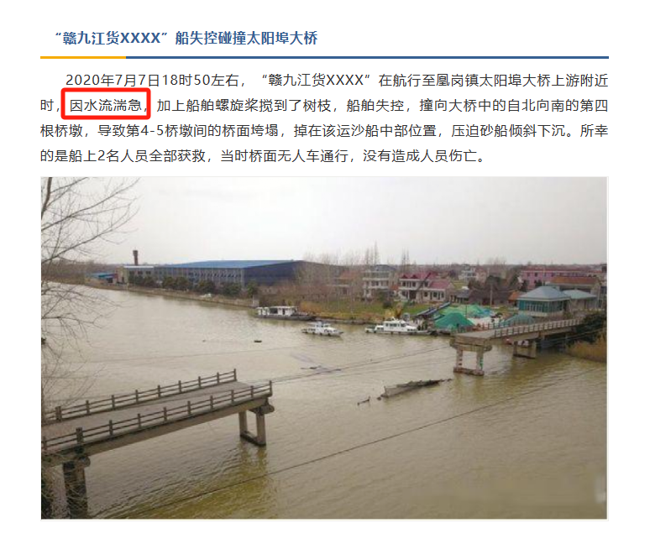
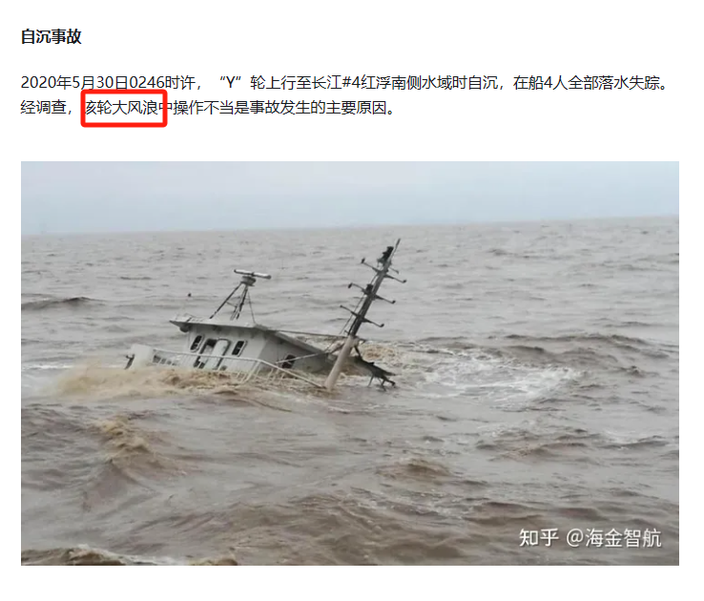
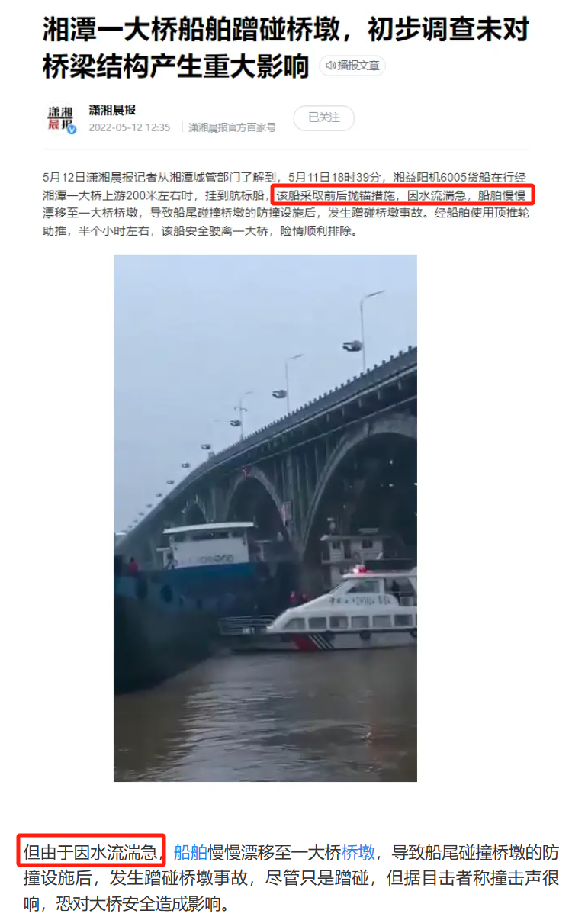
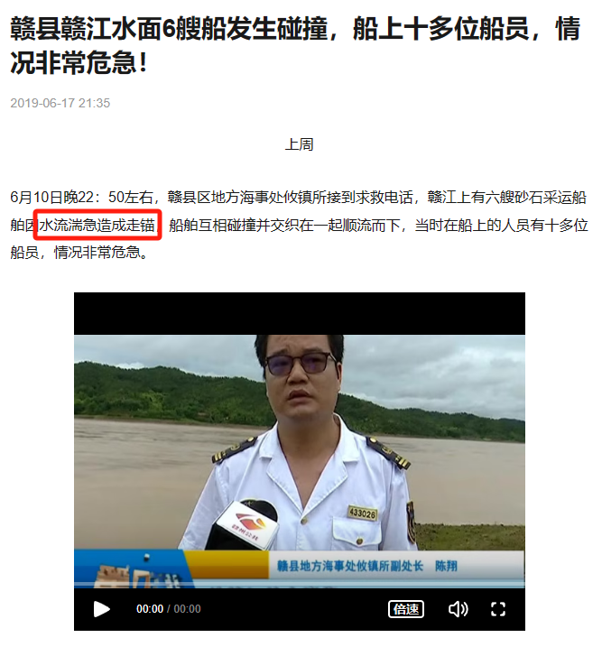
现象导入与工程背景
1 绪论
1.1 研究背景及意义
新闻案例
原因之一：水流湍急
4
Notes:
如果流态控制不好，或者对流态的认识不足，就会酿成事故。大家看这几则新闻：这些事故报道中，都有一个共同的关键词——“因水流湍急”。呢么水流多急才算比较危险呢？我们如何量化水流的缓急呢？能不能有一个指标来准确量化不同水流的缓急程度，用于指导咱们的工程建设？这正是咱们今天要探究的内容。

Slide 6
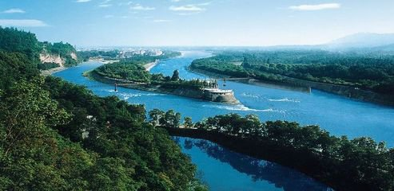
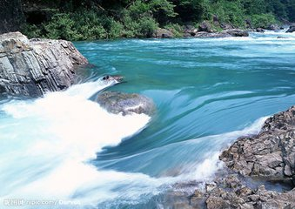
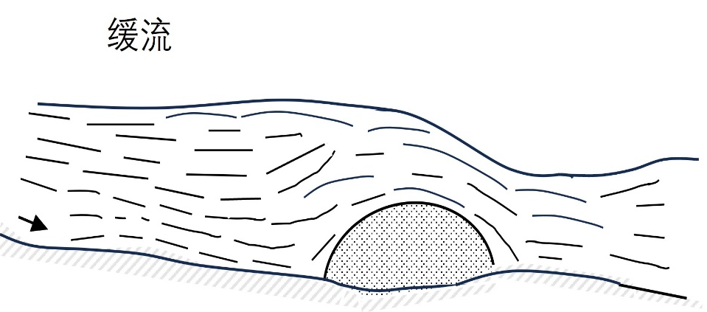
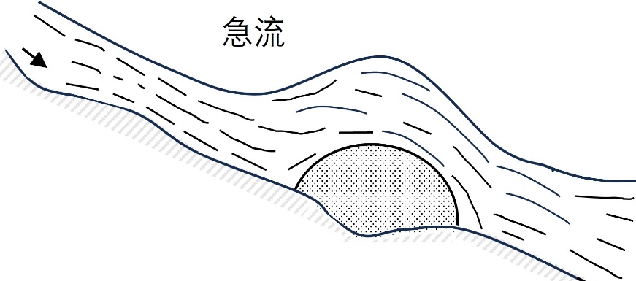
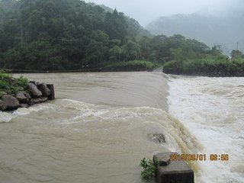
缓流与急流的定性判别
1 绪论
1.1 研究背景及意义
现象：水流的水面在障碍物上游缓慢抬升，当超出障碍物一定高度后，越过障碍物。
现象：水流的水面在障碍物上游几乎没有变化，而是在障碍物前跃起一定高度后，急速越过障碍物。
观察水流流淌的两种现象，直观领略水流流动的缓急程度。
本质：干扰影响上游水流的流动要素和水面形状。
本质：干扰不影响上游水流的流动要素和水面形状。
缓流
急流
5
Notes:
好了，回到咱们最开始思考的往水渠中放一块石头的问题，那么，到底什么是缓流，什么是急流？我们先来看两个直观的现象。[点击展示缓流] 当水流遇到一个底部障碍物时，如果水流表面在障碍物上游就开始缓慢抬升，越过障碍物，这就意味着下游的干扰影响了上游，这种流态我们称为缓流。就是等红灯，前车缓慢停下来后，后车也缓慢的停下来，扰动能传到上游。 [点击展示急流] 相反，如果水流表面在障碍物上游几乎没有变化，而是到了障碍物前方才突然跃起，急速越过，说明下游的干扰无法向上游传递，这种流态我们称为急流。就像高速行驶的汽车，看不到前方的障碍物，扰动传不到上游。 本质区别就在于：干扰是否能影响上游水流的流动要素。就像我们在现实中看到的，左边这种平缓的江面，通常是缓流；而右边这种滩涂密布、水花四溅的险滩，通常就是急流。

Slide 7


缓流与急流的定性判别
1 绪论
1.1 研究背景及意义
明渠水流的三种流态
静止水面
受到扰动
微波传播
7
Notes:
为了用严谨的科学语言来定义水流的缓急，有这样一位水利工程师引入了“微波传播”的概念来判断水流的缓急。想象一下，向平静的湖面投入一颗石子，会产生向四周扩散的微波。不同水流流速条件下，这个微波的扩散形态就会有不同的表现，呢么就可以利用微波的扩散表现来判断这个水流的缓急程度。

Slide 8
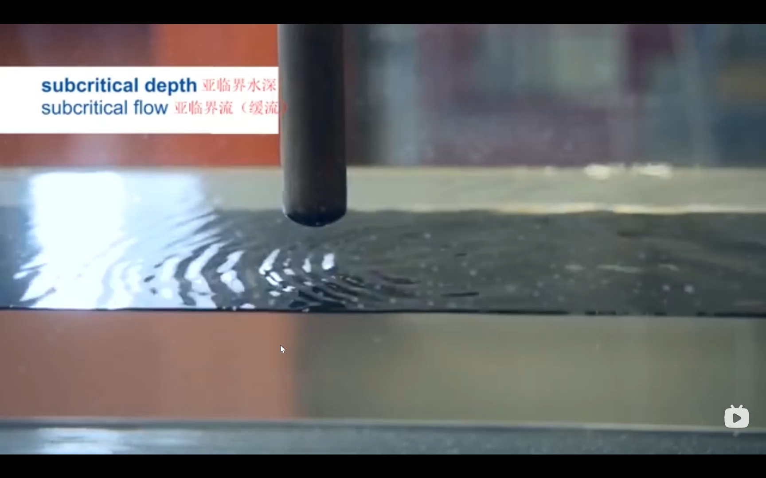
缓流与急流的定性判别
1 绪论
1.1 研究背景及意义
水流方向
8
Notes:
下面，咱们通过一个实验来详细看一下不同水流下这个微波的形态是什么样子。

Slide 9




缓流与急流的定性判别
1 绪论
1.1 研究背景及意义
明渠水流的三种流态
静水
缓流
临界水
急流
c
c
c
c
c
$$C=u−c$$
$$C=c−u$$
$$C=0$$
$$C=2c$$
(a)
(b)
(c)
(d)
当v=0时水流静止，干扰波能向四周以一定的速度传播
当v<c时，水流称为缓流
当v>c时，水流称为急流
当v=c时，水流称为临界流
9
Notes:
依据刚才实验的不同微波形态，咱们来总结一下不同流速条件下这些微波的形态，第一，当 v < c 时，也就是水流走得比波慢，波能逆水向上传播，下游的干扰能影响上游，这就是缓流。 第二，当 v > c 时，水流走得比波快，波被水流冲向下游，无法向上传播，下游干扰无法影响上游，这就是急流。 第三，当 v = c 时，这是一个临界状态，波速刚好抵消流速，波纹停滞在原地，这被称为临界流。

Slide 10
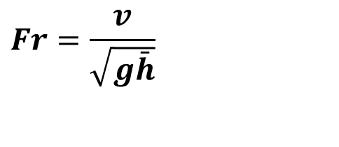
缓流与急流的定性判别
$$Fr=\frac{v}{\sqrt{g\bar{h}}}$$
弗劳德（Froude）数的物理意义：
过水断面单位重量液体平均动能与平均势能之比的二倍开平方
当Fr<1时，意味着水流在运动过程中势能占主导地位
当Fr>1时，意味着水流在运动过程中动能占主导地位
弗劳德（Froude）数的力学意义：
表示水流的惯性力与重力两种作用的对比关系。
急流时，惯性对水流起主导作用；
缓流时，重力对水流起主导作用。

Slide 11
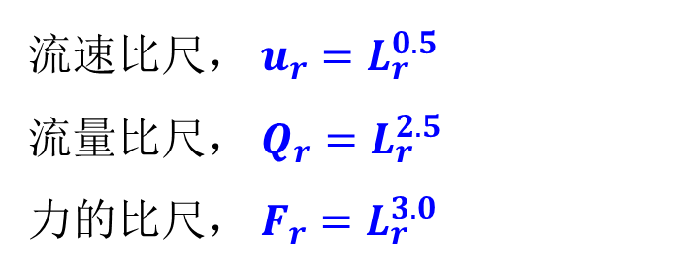
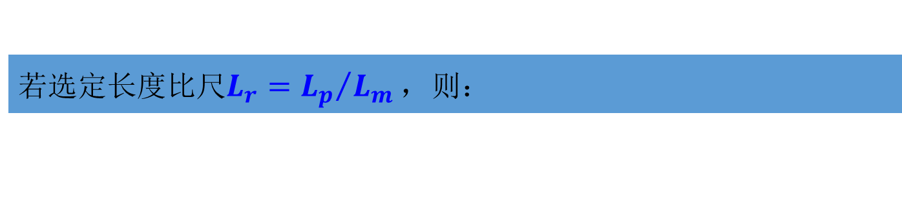
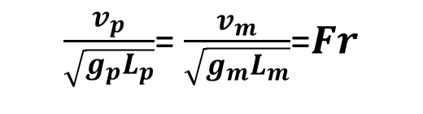
缓流与急流的定性判别
弗劳德相似准则：
为保持两个流动系统在重力作用下的相似，两种流体的惯性力与重力成比例，即弗劳德数相等。
$\frac{v_{p}}{\sqrt{g_{p}L_{p}}}$= $\frac{v_{m}}{\sqrt{g_{m}L_{m}}}$=$Fr$
式中：v为流速，g为重力加速度，Fr为弗劳德数，下标p、m分别代表原型和模型。
若选定长度比尺$L_{r}={L_{p}}/{L_{m}}，$则：
流速比尺， $u_{r}=L_{r}^{0.5}$
流量比尺， $Q_{r}=L_{r}^{2.5}$
力的比尺， $F_{r}=L_{r}^{3.0}$

Slide 12
本节小结
1 绪论
1.1 研究背景及意义
知识要点回顾
① 定性判别
观察干扰微波能否向上游传播：能上传为缓流，不能上传为急流
② 定量判别
波速法：比较 v 与 c；弗劳德数法：比较 Fr 与 1
③ 流态转换
急流→缓流为水跃（用于消能），缓流→急流为水跌
④ 工程应用
消力池设计、模型试验重力相似、通航与取水口布置
10
Notes:
依据刚才实验的不同微波形态，咱们来总结一下不同流速条件下这些微波的形态，第一，当 v < c 时，也就是水流走得比波慢，波能逆水向上传播，下游的干扰能影响上游，这就是缓流。 第二，当 v > c 时，水流走得比波快，波被水流冲向下游，无法向上传播，下游干扰无法影响上游，这就是急流。 第三，当 v = c 时，这是一个临界状态，波速刚好抵消流速，波纹停滞在原地，这被称为临界流。

Slide 13
课后思考作业
1 绪论
1.1 研究背景及意义
思考题
某矩形断面渠道，已q=5m³/(s·m)，h=2.5 m。
试用弗劳德数和干扰微波波速方法判断水流的流态。
思考题提示：先求 v ＝ q/h ＝ 2 m/s，再求 c ＝ √(g·h) ≈ 4.95 m/s，比较 v 与 c（或 Fr ≈ 0.40）即可判断流态
11
Notes:
最后，给大家留一道课堂思考题： 某矩形断面渠道，单宽流量 q = 5 m^3/(s \cdot m)$，水深 h = 2.5 m。 请大家运用波速法，判断此时水流的流态。

Slide 14
请各位专家批评指正！
Notes:
以上就是我今天试讲的全部内容，感谢各位专家的聆听与指导，请多多批评指正！

